Slide 1

Välkommen
Vida, Yesenia och Eva
Sjuksköterskor
Asyl-och Migranthälsan
Landstinget Sörmland
016-104362
Notes:
Presentation av oss och av deltagarna kort. Namn, ålder, land, när ni kom till Sverige, språk.

Slide 2
Välkommen
Patrik och Yesenia
Sjuksköterskor
Asyl-och Migranthälsan
Landstinget Sörmland
016-104362
Notes:
Presentation av oss och av deltagarna kort. Namn, ålder, land, när ni kom till Sverige, språk.

Slide 3
Välkommen
Patrik och Vida
Sjuksköterskor
Asyl-och Migranthälsan
Landstinget Sörmland
016-104362
Notes:
Presentation av oss och av deltagarna kort. Namn, ålder, land, när ni kom till Sverige, språk.

Slide 4
Feedback
Psykisk hälsa
-Stress
-sömn
Vad kan man själv göra
Reflektioner och funderingar
Notes:
Feedback föregående ämne psykisk hälsa

Slide 5
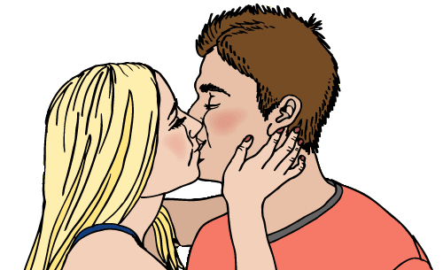
Tema sexuellhälsa och relation
Notes:
Tema Sexuell hälsa och relation

Slide 6

KÄRLEK
När man har starka känslor för någon.
När man tycker mycket om någon
och det känns mycket bra att vara med den personen
Notes:
Kärlek
Människor i Sverige som lever i en relation kan antingen bo tillsammans eller på var sitt håll. Man kan antingen vara gift eller ogift.
Vad är kärlek?
Hur uttrycker man sig när man är kär? Jag gillar dig! Jag älskar dig! Du betyder mycket för mig!
Hur känns det att vara kär? (Skönt, pirrigt, sorgligt, förvirring, underbart…. )
Om någon till exempel säger att hon/han älskar dig och tvingar dig till saker som du inte vill eller som du känner dig obekväm, är det kärlek?
Eller gör dig illa fysisk eller psykisk?
Kärlek kan vara härlig och rolig, men lika gärna smärtsam och ge känslor som svartsjuka och oro. Att bli ihop med någon kan vara det du längtar efter mest av allt, eller så kanske du längtar mest av allt efter att göra slut.
Kärlek kan vara mellan barn och föräldrar, mellan syskon, mellan partner.

Slide 7

Vänskap
Notes:
Vänskap
Fråga: Vad är vänskap?
Kan killar och tjejer vara vänner?
”En vän är en som förstår din bakgrund, tror på din framtid och accepterar dig för den du är.”

Slide 8
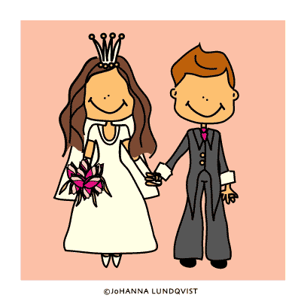
Gifta sig
När gifter man sig ?
Varför gifter man sig
Notes:
Gifta sig
Människor i Sverige som lever i en relation kan antingen bo tillsammans eller på var sitt håll. Man kan antingen vara gift eller ogift.
Alla har rätt att bestämma över sitt liv. Både pojkar och flickor, och man ska gifta sig med den man älskar. I Sverige måste man ha fyllt 18 år för att gifta sig.
Vilka bestämmer vem du vill gifta dig med? Gifter man sig av kärlek eller finns det andra orsaker?
I Sverige kan två män eller två kvinnor gifta sig.
Andra relationer
I Sverige och i många andra länder behöver man inte gifta sig bara för att man ska vara tillsammans. Vissa som är tillsammans behöver inte bo ihop.
Är det vanligt med sambo och särbo i ert land?
Sambo. Par som lever i äktenskapliga förhållanden med gemensam bostad.
Särbo- att man bor på varsitt håll
Virtuella relationer- att man har relation med någon man träffat på nätet.
Källa: Sex och samlevnad för nyanlända- David Saleh & Stefan Koch

Slide 9
Relationer
Sambo. Par som lever i äktenskapliga förhållanden med gemensam bostad.
Särbo- att man bor på varsitt håll
Virtuella relationer- att man har relation med någon man träffat på nätet.
Vissa delar bostad tillsammans men har ingen sex/kärleksrelation, kanske de bor tillsammans för att ha råd med lägenhet, kanske man studerar. Det finns även kvinna och man som delar bostad men som inte har någon
Notes:
Relationer
Hur ser samlivet ut i ert hemland?
Andra relationer
Vad tänker ni när vi säger relation? Vad är det för någonting? Hur ser ni på relationer?
Relationer kan vara i vänskaplig mening, kärleksfullt och/ eller sexuellt.
Men man kan även ha bekantskap. Man vet vem personen är men det är ingen man umgås med.
Man har olika relationer beroende på vart man är. Ni har säkert relation med andra i skolan. Ni kanske har byggt en relation med andra som bor här, ni kan även ha skapat en form av relation mellan personal och er där ni känner trygghet, avslappnad, kan vara dig själv. Man skapar olika relationer med olika människor som finns runt om en och som man möter i livet. Vi kan vara arbetskamrater, skolkamrater mm.
I Sverige och i många andra länder behöver man inte gifta sig bara för att man ska vara tillsammans. Vissa som är tillsammans behöver inte bo ihop.
Är det vanligt med sambo och särbo i ert land?
Sambo. Par som lever i äktenskapliga förhållanden med gemensam bostad.
Särbo- att man bor på varsitt håll
Virtuella relationer- att man har relation med någon man träffat på nätet.
Vissa delar bostad tillsammans men har ingen sex/kärleksrelation, kanske de bor tillsammans för att ha råd att med lägenhet, kanske man studerar. Det finns även kvinna och man som delar bostad men som inte har någon relation alls.
Familjer i Sverige i dag kan se väldigt olika ut. Det finns dem som är man och kvinna, vissa har barn och vissa inte. Det finns män som bor och har en relation med en annan man eller kvinnor som ha relation med annan kvinna.
Kanske har de haft andra förhållanden tidigare. Vissa har barn med olika. Vissa gifter sig flera gånger medan vissa är tillsammans med en och samma person
Källa: Sex och samlevnad för nyanlända- David Saleh & Stefan Koch

Slide 10
Hur gör man för att bli tillsammans med någon?
http://www.youmo.se/sv/Karlek--vanskap/Film-Hur-blir-man-ihop-med-nagon/
Notes:
Film Hur gör man för att bli tillsammans med någon?
Filmen är textad på arabiska, somaliska och tigrinska. Du väljer språk genom att klicka på symbolen för inställningar under filmen. 2.08 min
Källa Youmo
Ibland kan van vara kär och man får ingen respons från den andra.

Slide 11
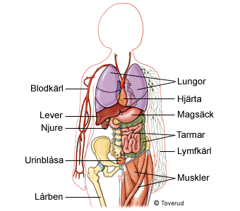
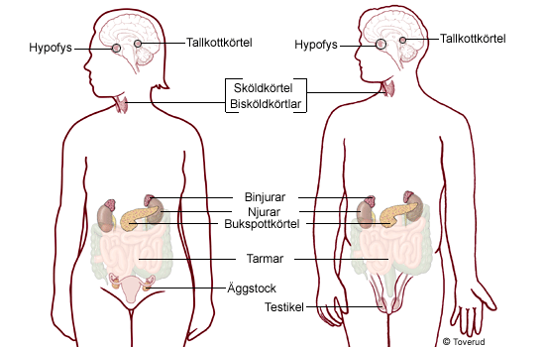
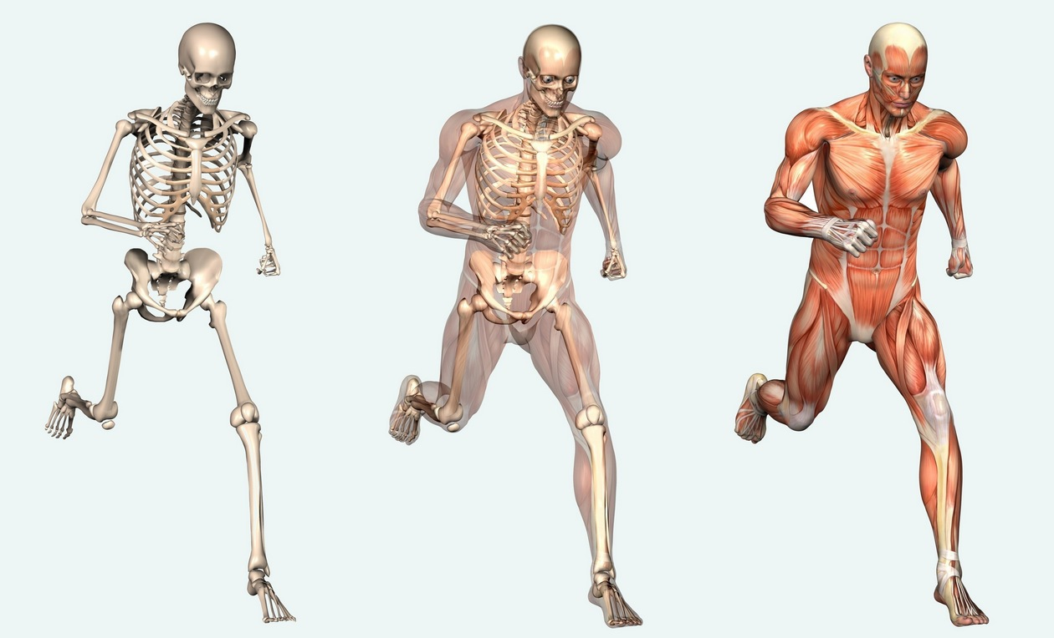
Kroppen
Notes:
Kroppen
”Kroppen är fantastisk på många olika sätt. Den kan röra på sig, förflytta sig, känna värme och kyla och få oss att njuta. Eftersom du ska leva med din kropp hela livet, är det bra om du kan trivas med den och ta hand om dig själv så att du mår bra”.
” Jag älskar att jag har en fungerande kropp, den är inte "perfekt" men tack vare den så kan jag göra alla möjliga saker. :)
”Jag älskar min kropp! Kan hoppa barfota på vasst grus utan att skada mig pga av tjock hud på fotsulorna. Jag är inte perfekt men vem bryr sig? Dem som inte klarar av att se mig som jag är kan gå och dra nåt ruttet över sig.”
”Min kropp är någonting av det viktigaste jag har och jag älskar den och är tacksam för den varje dag! Min kropp är verkligen fantastisk, på samma sätt som allas kroppar är fantastiska och underbara och perfekta!”
Källa. UMO.se

Slide 12
Vad händer vid puberteten?
Notes:
Vad händer vid puberteten?
Puberteten är perioden när kroppen från barn till vuxen. Det är olika för olika personer när puberteten börjar. Du kan inte påverka det själv.
Puberteten sätts igång av hormoner. Hormoner är ämnen som produceras i kroppen. Det påverkar hur kroppen funkar på olika sätt. T-ex styr de sömnen, blodtrycket o humöret.
Att komma i puberteten kan kännas på olika sätt. En del personer har längtat o tycker att det är roligt o spännande. En del personer tycker att det känns förvirrande eller jobbigt.
Prata med någon om du har några frågor eller om puberteten känns jobbig på något sätt. Du kan t. ex prata med skolsköteskan, skolkuratorn eller någon på ung.mott.
Om du inte har fått tecken på puberteten när du är 14 år, ska du kontakta skolsköterskan, en ung.mott eller en VC. Du kan göra det tillsammans med någon om du känner eller själv. Puberteten kan sättas igång eller hindras med mediciner om det behövs.

Slide 13
Puberteten
Notes:
Puberteten
I puberteten kan du få fetare hy. Det är vanligt att få pormaskar o finnar.
Ditt humör kan ändras snabbare än tidigare. Du kan bli irriterad på saker du inte blev irriterad på tidigare.
Tankar och känslorna förändras. Ditt humör kan ändras snabbare än tidigare. Du kan bli irriterad på saker du inte blev irriterad på tidigare.
Du kan känna dig ledsen eller fundera mer
Du kan bli mer intresserad av sex. Kanske tänker du ofta på sex o känner dig kåt.
Du kan få bredare axlar o mer muskler. När kroppen växer snabbt kan du få bristningar i huden. Bristningar ser ut som streck eller ränder. Det brukar blekna med tiden.
Killar.
Puberteten brukar börja någon gång mellan 11 till 13 år. Hela puberteten brukar ta fem till sex år. När puberteten är färdig har du fått en mer vuxen kropp och ett mer vuxet utseende. Då har du också vuxit färdigt på längden.
Du kanske börjar få hår i ansiktet, mustasch o skägg. I början är mustaschen o skägget ganska tunt. Med tiden blir det mer. Du får mer hår på kroppen, bland annat under armarna. Du kan också få hår till exempel bröstet o ryggen. Du börjar svettas mer under puberteten
Din röst förändras. Det beror på att delar i halsen växer. I början brukar rösten vara ojämn. Efter ett tag blir rösten mörkare.
Killar. Du får hår på könet. Penisen o pungen blir större. Pungen blir mörkare o mer rynkig. Du kan börja se prickar o knottror på penisen o pungen. Det bildas en vätska som smörjer ollonet, längst ut på penisen. I puberteten börjar testiklarna som finns i pungen producera spermier. Det gör att du kan göra någon gravid. Könet kan börja lukta annorlunda i puberteten. Det beror på svett o vätska som bildas i könet.
Tjejer:
Puberteten brukar börja någon gång mellan 8-13 år. Hela puberteten brukar ta fem till sex år.
När puberteten är färdig har du fått en mer vuxen kropp o ett mer vuxet utseende. Då har du också vuxit färdigt på längden.
Du får mer hår på kroppen bland annat under armarna. Du börjar också svettas mer under puberteten.
Brösten växer. Det brukar börja med att det blir hårt bakom bröstvårtorna. Bröstvårtorna kan göra lite ont. Det är vanligt att ett bröst växer lite snabbare än det andra.
Du blir längre. Kroppen kan också ändra form, framför allt höfterna o magen. När kroppen växer snabbt kan du få bristningar i huden. Bristningar ser ut som streck eller ränder. Det brukar blekna med tiden.
Du får hår på könet. Klitoris o blygläpparna växer o får en annan färg o form.
Du kan börja se prickar o knottror på t. ex. blygläpparna.
Du får flytningar. Det är vätska från slidan. Flytningar brukar vara vita el lite gula. Flytningarna håller slidan fuktig o fri från bakterier. Könet kan börja lukta annorlunda i puberteten. Det beror på svett o flytningar.

Slide 14
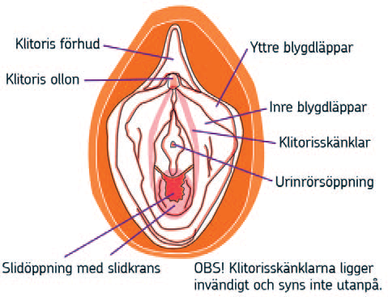
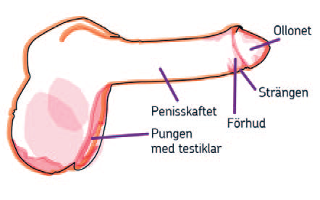
Könsorgan
Notes:
Könsorgan
Myter gällande mödomshinnan. Det finns ingen hinna som spricker vid penetration. Det finns en slidkrans strax innanför slidmynningen på varje kvinna. Den sitter en till ett par cm innanför slidmynningen. Ser olika ut på varje individ precis som näsor , örsnibbar eller blygläppar gör- är av olika stl, färg och form.
Gör det ont ”första gången” är en individuell upplevelse. Vissa tjejer känner ingen smärta alls medan andra har en tjockare slidkrans kan beskriva en svidande känsla. Det kan vara små sprickor i slemhinnevecken som gör ont, ibland kan det också blöda lite grann. För att en kvinna ska njuta av vaginalsex oavsett vilken gång i ordningen så krävs det att hon är upphetsad och lubricerar (blir våt i slidan) Om hon är spänd och har svårt att slappna av kan det göra mer ont.
Det är färre än hälften av tjejer som blöder första gången. Orsak till blödningen är att man är spänd, nervös, torr. Då kan det bli små sprickor i slidkranasen och kan blöda.

Slide 15
”Min kropp är någonting av det viktigaste jag har och jag älskar den och är tacksam för den varje dag! Min kropp är verkligen fantastisk, på samma sätt som allas kroppar är fantastiska och underbara och perfekta!”
”Jag älskar att jag har en fungerande kropp, den är inte "perfekt" men tack vare den så kan jag göra alla möjliga saker.”
Notes:
Olika citat om min kropp
Källa: UMO.se

Slide 16
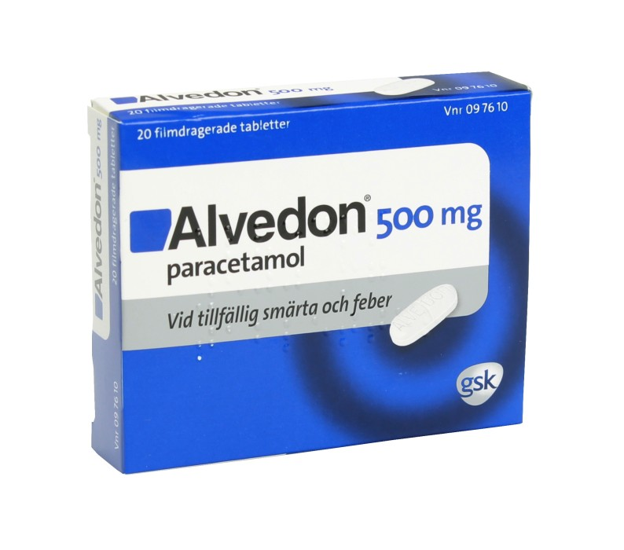
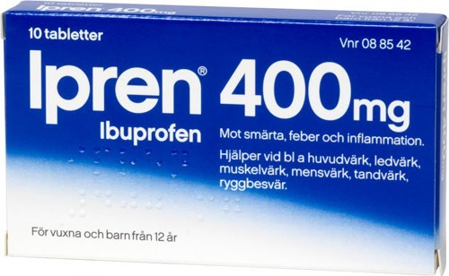
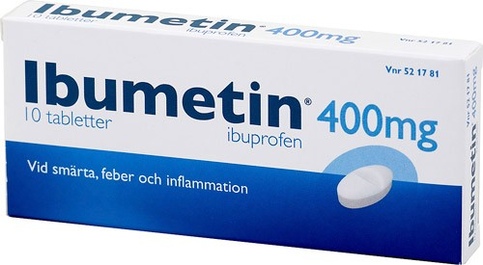
Mens
https://www.youtube.com/watch?v=5Uw9R5YqiT4&list=PLtObJKa3H4Kx0NXqdpyCTopZGcXkp3vdv&index=3
Notes:
Mens
Fråga: Hur ser man på mens? Är det någonting man pratar öppet om?
Film från RFSU- UPOS finns på 8 språk, svenska, engelska, arabiska, kurmanji, sorani, somaliska, dari o rumänska. 4 min lång
Om man har mycket besvär så kan man ta Alvedon eller Ipren.
Om man som tjej blivit omskuren så kan man få förvärrade smärtor vid mens.
’

Slide 17
Menstruation
mens någon gång i 12-14-årsåldern
De flesta blöder 3-7 dagar
Regelbunden/oregelbunden
Kan bli gravid
-skydda sig
-graviditetstest
Mensverk- Alvedon, Ipren
http://www.umo.se/Kroppen/Mens/Varfor-far-man-mens1/
Notes:
Menstruation
Varför har tjejer mens= menstruation?
Om det kommer frågor om kvinnlig könsstympning så berätta att om man är könsstympad/omskuren så kan man få problem vid menstruationen. Man kan få ökad mensvärk, lättare att få infektioner. Berätta att vi kommer att gå igenom mer om kvinnlig könsstympning vid nästa tema.
I vilken ålder du får mens är olika. Det beror på att alla är olika gamla när de kommer in i puberteten. Du kan inte själv påverka om du ska komma in tidigt eller sent i puberteten.
De flesta brukar få mens någon gång i 12-14-årsåldern. Men du kan få den redan när du är 9 eller först när du är 16 år utan att det är något som är fel. Har du inte fått din första mens när du är 16-17 år ska du gå till en läkare.
Första mensen kan komma som en överraskning. Kanske är mensen någonting du längtat efter. De flesta kompisar kanske redan har fått den och du känner sig lättad för att du äntligen är en i ”gänget”.
En del tycker att det känns jobbigt. Kanske har ingen annan i klassen fått mens. Du kanske undrar vilket mensskydd du ska använda och det kanske känns pinsamt att prata med någon vuxen om det.
Hur mycket blöder jag?
Hur mycket du blöder och hur många dagar du har mens, skiljer sig från person till person. De flesta blöder 3-7 dagar.
Under en mens är det normalt att blöda mellan 20-80 milliliter blod, alltså knappt en deciliter som mest. Men eftersom blodet blandas ut med kroppsvätska och slemhinna från livmodern kan du uppleva det som mer.
Att blöda mycket
Du har något som kallas för riklig mens om du blöder så mycket att du måste byta mensskydd så ofta att det blir jobbigt eller är tvungen att använda dubbla mensskydd för att inte blöda igenom. Riklig mens kan göra att du känner dig trött och orkeslös. Det beror på att blodvärdet är lågt.
Har du riklig mens kan du kontakta elevhälsan, en ungdomsmottagning eller en vårdcentral. Då kan du få hjälp med tabletter som gör att du blöder mindre.
Även skydd mot graviditet som innehåller hormoner, som p-piller, p-ring och hormonspiral, gör ofta att du blöder mindre när du har mens.
Oregelbunden mens
I början när du har mens är det vanligt att den är oregelbunden. Det betyder att den inte kommer vid samma tid varje månad. För de flesta brukar det rätta till sig efter ett tag så att varje menscykel, alltså dagen från att en mens börjar till nästas början, är mellan 21-35 dagar.
Det kan vara bra att hålla koll på din mens genom att skriva upp datumen i en almanacka eller mobil. Det finns också appar till mobilen som du kan använda. Då kan du se om mensen är regelbunden och i så fall veta ungefär när den kommer nästa månad. Du märker också om mensen är sen någon månad.
En del har alltid oregelbunden mens. Det är inte farligt. Om du tycker det är besvärligt kan du få regelbunden mens med hjälp av till exempel p-piller.
Sen eller utebliven mens
Gravid
En anledning till att mensen försvinner kan vara att du är gravid. För att vara gravid måste du ha fått in spermier i slidan. Det sker nästan alltid genom slidsamlag.
Om du har smeksex och har färsk sperma på fingrarna och direkt för in dem i slidan, finns det också en viss risk för graviditet.
Om du tror att den uteblivna mensen kan bero på att du är gravid är det bra att göra ett graviditetstest. Graviditetstest kan du köpa på ett apotek och i många mataffärer och servicebutiker. Du kan också göra ett test gratis på en ungdomsmottagning eller barnmorskemottagning.
Bildspel om menstruationen
Tjejer föds med en massa äggceller. Varje månad från att du kommit i puberteten mognar en äggcell till ett ägg.
Det tar ungefär två veckor för ägget att mogna. Samtidigt gör sig livmodern redo att ta emot ett befruktat ägg.
När ägget mognar lossnar det från äggstocken fångas upp av äggledaren
Veckan innan mensen får en del något som kallas för premenstruell spänning, PMS. Du kan känna dig ledsen eller arg. Du kan känna dig energisk eller bli sugen på godis. En del får mer finnar. Du kan också få ömma bröst.
Om ägget inte blir befruktat av någon spermie, kommer blod från livmodern ut genom slidan. Det är det som är mensen.
Precis när mensen börjar är det vanligt att då ont i magen. En del får ont i ryggen, låren eller huvudet. Några personer får mycket, men mensvärk är ofarligt.
När du har haft mens börjar allt om från börjar allt om från början och ett nytt ägg mognar i äggstockarna.
Sidan från UMO bildspel
http://www.umo.se/Kroppen/Mens/Varfor-far-man-mens1/

Slide 18
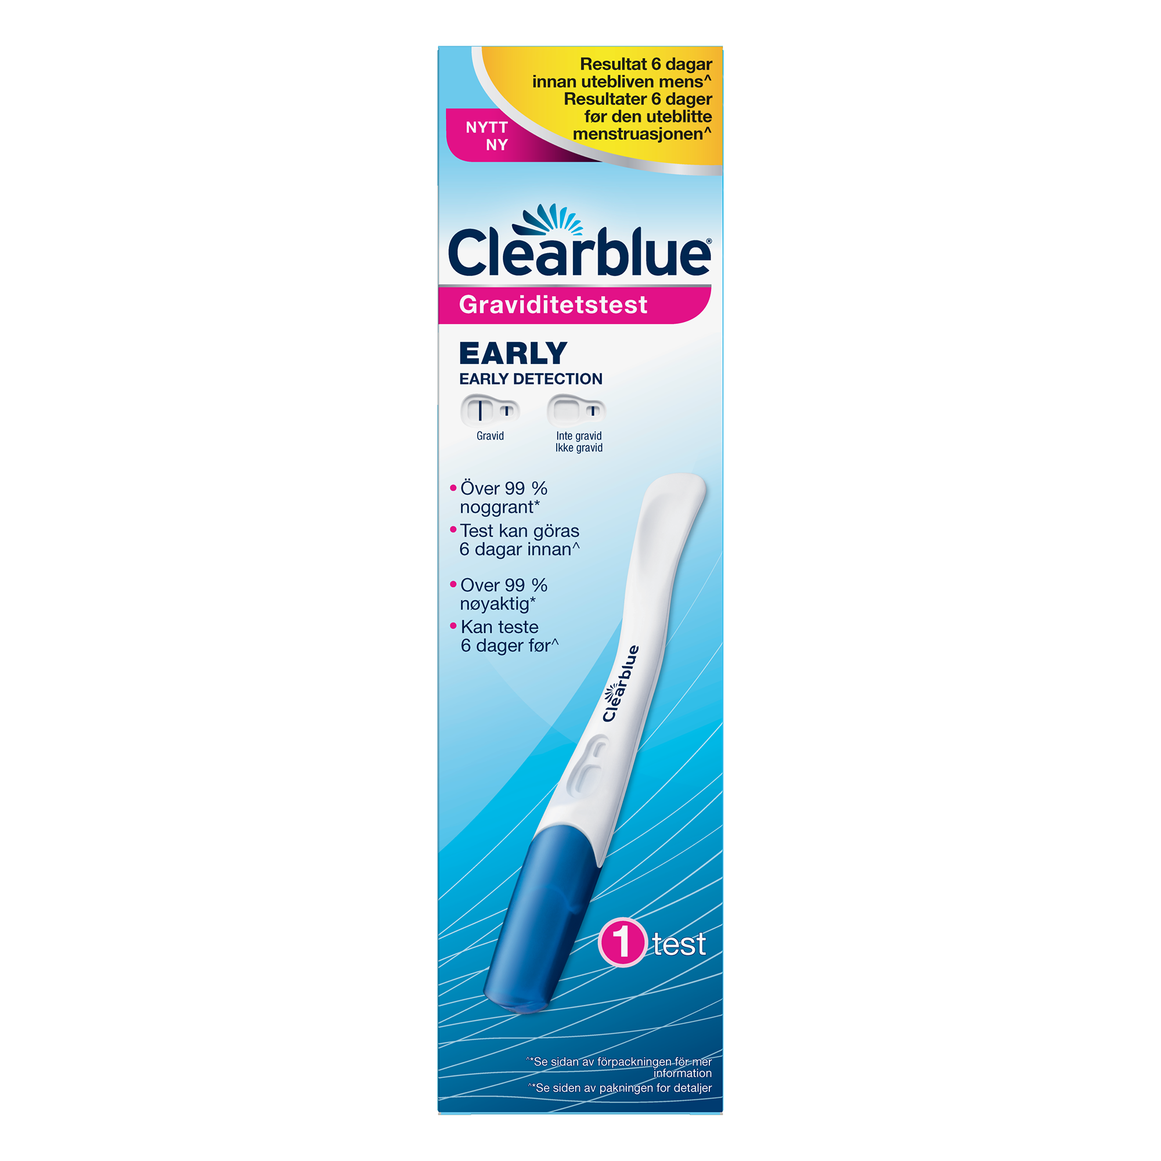
Vad händer i kroppen när ett barn blir till?
http://www.youmo.se/sv/Kroppen/Film-Vad-hander-i-kroppen-nar-ett-barn-blir-till/
Notes:
Film ”Vad händer i kroppen när ett barn blir till? från Youmo. 2,36 min
Hur kollar man om man är gravid?
Tar upp om hur det går till att bli gravid. Tar upp att vid munsex, hångel så blir man inte gravid
Om man blir gravid så är det bra att man pratar med skolsköterskan eller går till ungdomsmottagningen. Bestämmer man sig för att behålla barnet så är det viktigt att man går på kontroller hos barnmorskan för att se att kvinnan mår bra och att fostret mår bra.

Slide 19
Abort
https://www.youtube.com/watch?v=-pUZEEpBuJw&list=PLtObJKa3H4Kx0NXqdpyCTopZGcXkp3vdv&index=7
Notes:
Abort. Film från RFSU –UPOS finns på 8 språk
UPOS (upplysning på olika språk) är RFSU:s satsning på att nå ut med sexualupplysning till personer som inte har svenska som modersmål. Vi har gjort sju filmer med följande teman:
Preventivmedel
Könssjukdomar
Abort
Mens
Slidkransen
Graviditet
Lust och njutning
Filmerna finns med tal på åtta språk (och svenska undertexter). Man behöver alltså inte kunna läsa för att ta till sig informationen. Klicka på språken för att komma till filmerna:
Svenska
Engelska
Arabiska
Dari
Kurmanji
Sorani
Somaliska
Rumänska

Slide 20
Om abort
Det är alltid du som är gravid som bestämmer om du vill göra abort eller inte.
Fram till och med graviditetsvecka 18 har du rätt att göra abort utan att förklara varför för någon.
Efter vecka 18 måste myndigheten Socialstyrelsen ge tillstånd för abort.
Medicinsk abort eller kirurgisk abort
Notes:
Fakta om abort
Abort betyder att avbryta en graviditet. Du som är gravid bestämmer själv om du vill göra abort. Det finns ingen åldersgräns för att göra abort. En abort gör inte att det blir svårare att bli gravid i framtiden.
Du som är gravid bestämmer
Det är alltid du som är gravid som bestämmer om du vill göra abort eller inte. Du har också rätt att ändra dig när som helst före själva aborten.
När kan jag göra en abort?
En graviditet räknas från senaste mensens första dag. Fram till och med graviditetsvecka 18 har du rätt att göra abort utan att förklara varför för någon.
Efter vecka 18 måste myndigheten Socialstyrelsen ge tillstånd för abort.
Socialstyrelsen får inte ge tillstånd till abort, om fostret kan överleva utanför den gravidas personens kropp. Därför får en abort aldrig göras efter vecka 22.
Abort görs oftast på sjukhus
En abort görs på en abortmottagning på ett sjukhus eller en gynekologisk mottagning. Ibland kan man göra en del av aborten hemma. Du ringer själv och bokar tid.
Du som funderar på att göra en abort kan också kontakta en ungdomsmottagning eller en vårdcentral för att få råd. Personalen där kan hjälpa dig att få kontakt med en abortmottagning.
Bra att prata med någon
Det är vanligt att ha funderingar och känslor kring abort. Du kan få stöd och hjälp före och efter aborten. Vårdpersonalen lyssnar och kan hjälpa dig att fatta ett eget beslut. Det kan kännas bra att prata med någon, även om du är säker på att du vill göra abort.
Även du som har gjort någon gravid kan få samtalsstöd.
Abort kan göras på två sätt
Medicinsk abort innebär att du får ta två sorters tabletter som gör att fostret stöts ut.
Kirurgisk abort innebär att fostret tas ut med en liten operation. Du är nedsövd under själva aborten.
Abort kan kosta olika
Abort kostar olika i olika delar av landet. På många ställen behöver du inte betala något om du är under 18 år.
Måste vårdnadshavare få veta?
Personalen på abortmottagningen har tystnadsplikt och får inte berätta för någon om ditt besök. Men om du är under 18 år brukar personalen föreslå att någon vuxen i din närhet får veta att du ska göra en abort. Det kan vara en släkting eller någon annan du känner, en kurator eller en skolsköterska. Det kan vara bra med någon som kan vara ett stöd både före och efter aborten.
Efter aborten
Det kan vara skönt att vila någon dag efter en abort. De första dagarna kan du ha lite ont i magen, som mensvärk. Du kan blöda från slidan i tre till fyra veckor. Medan du blöder ska du inte ha slidsamlag eller att bada. Du ska inte heller använda tampong eller menskopp.
En del personer som genomgår en abort känner sig ledsna efteråt. Andra blir lättade. Känslorna kan också komma en tid efteråt. Även om det har gått lång tid kan du ta kontakt med exempelvis en ungdomsmottagning för att få stöd, om du mår dåligt efter aborten.
En abort gör inte att det blir svårare att bli gravid i framtiden

Slide 21
Du bestämmer över din kropp
http://www.youmo.se/sv/Kroppen/Film-Du-bestammer-over-din-kropp/
Notes:
Film 2.10 min. ”Du bestämmer över din kropp
Tar upp att det är en rättighet att välja vem man vill vara med, gifta sig med om man är över 18 år och ha sex med förutsatt att man är över 15 år. Ingen ska tvinga sig på dig utan ditt samtycke
Du bestämmer själv om och när du vill ha sex, på vilket sätt du vill ha sex och vem du vill ha sex med.
Du ska inte behöva känna dig stressad eller tvingad till att ha sex om du hellre vill vänta. Ingen annan har heller rätt att tvinga dig att vänta om du själv vill ha sex.

Slide 22

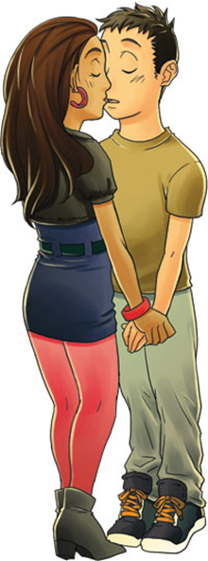
Ömsesidighet
Ålder
Lagen
Ok och inte ok
Ett NEJ är alltid ett NEJ!
http://www.youmo.se/sv/Sex/Vad-ar-okej-sex/
Notes:
Sex
Fråga: När tror ni man får ha sex? När får man ha sex i ert hemland?
I Sverige är man inte myndig förrän man fyllt 18 år. Men åldergränsen för sex i Sverige enligt svensk lag är 15 år. Det innebär att du kan ha sex när du har fyllt 15 år. Om man har sex med någon under 15 år så betraktas det som ett sexualbrott som är straffbart i Sverige. Det räknas som våldtäkt och kan ge fängelse. Våldtäkt innebär att man har sex mot sin vilja, att man sagt nej men att den andra inte lyssnat utan tvingat med våld på den andra
Du bestämmer själv om och när du vill ha sex, på vilket sätt du vill ha sex och vem du vill ha sex med.
Du ska inte behöva känna dig stressad eller tvingad till att ha sex om du hellre vill vänta. Ingen annan har heller rätt att tvinga dig att vänta om du själv vill ha sex.
Lagligt?
Någon tvingar dig att ha samlag eller att ha sex på något annat sätt. Någon tar på dig på ett sätt som inte känns bra. Det är ett brott.
Någon får dig att se på, känna eller lyssna på när hen gör sexuella saker med sin egen kropp fast du inte vill. Det kan vara olagligt.
Någon får dig att till exempel onanera eller visa ditt underliv framför en webb- eller mobilkamera. Om du är under 15 år är det ett brott och kan vara det upp till du är 18 år, om det kan skada din hälsa eller utveckling.
Om du är under 15 år och blir tvingad att göra något sexuellt, är lagen extra sträng. Lagen ser ut så för att skydda barn och unga.
Om någon har gjort sexuella saker med dig mot din vilja är det viktigt att berätta det för någon. Det kan vara svårt men är jätteviktigt och det finns hjälp att få.
Du kan prata med en vuxen hemma, eller någon annan du litar på. Det kan vara en kompis, släkting eller lärare. Kanske kan den personen hjälpa dig att till exempel göra en anmälan. Du kan också kontakta socialtjänsten och berätta vad du varit med om.
Om du behöver hjälp eller stöd kan du alltid vända dig till en ungdomsmottagning, till skolsköterskan eller kuratorn på din skola.
Vissa saker är jobbiga att prata om. Om du vill kontakta någon utan att berätta vem du är finns det flera organisationer som du kan ringa eller mejla till, som Bris, Jourhavande kompis eller en tjej- eller killjour. Du kan också ställa en anonym fråga till Fråga UMO.se.
Brottsliga handlingar ska anmälas till polisen. Många brott går att anmäla flera år efter att de skett. Om du själv inte vill göra en anmälan kan du be någon du litar på att göra den åt dig.
Prostitution.
Förekommer i Sverige som i andra länder. I Sverige är det olagligt att köpa sex men inte att sälja. De som säljer gör oftast det av ekonomiska skäl. Men ingen ska behöva bli tvingad till att sälja sin kropp. Var och en har rätt att bestämma över sin kropp.
Hur vanligt är det att man säger hora i skolan? Hur ser ni på begreppet hora? Förekommer det i erat hemland?
Källa. UMO.se
Gå in på sidan Vad är okej sex på youmo där kan ni prata om bildspel som visas vad som är ok och inte ok.
Att sälja sex innebär att du får betalt av någon, för att göra något sexuellt. Du kan ha gjort det frivilligt eller för att du har känt dig tvingad. Om du har varit med om det, kan du få stöd och hjälp.
Det kallas att sälja sex, även om du får något annat än pengar för att göra något sexuellt. Till exempel en sovplats, en mobiltelefon, mat, droger, kläder eller ett jobb.
Varför säljer man sex?
En del personer säljer sex för att det känns som det enda sättet att få något de behöver, som pengar eller någonstans att sova. Andra personer blir tvingade, hotade eller övertalade. Några personer kanske tänker att det är ett enkelt sätt att få saker de vill ha.
Hur kan man må av att sälja sex?
Det är olika hur man mår om man har sålt sex. Det är vanligt att det är en hemlighet att man säljer sex, och det kan göra att man känner sig ensam.
Många personer mår mycket dåligt när de har sålt sex. Om du har känt dig tvingad att göra saker du inte ville, kan du känna dig rädd, utnyttjad eller maktlös.
Du kan få hjälp och stöd
Om du har sålt sex är det bra att berätta det för någon. Det brukar kännas bra att inte hålla det hemligt.
Du bestämmer själv vad du vill berätta och vem du vill berätta för. Det kan till exempel vara någon som jobbar på en ungdomsmottagning. Du kan få hjälp att sluta sälja sex, och stöd för att må bättre.
Du kan också få hjälp om du är orolig för könssjukdomar eller graviditet. Det finns också ställen som du kan ringa till eller kontakta på nätet, anonymt.
Du ska aldrig behöva sälja sex för att få mat eller någonstans att bo. Kontakta socialtjänsten om du behöver hjälp med det.
Det är olagligt att köpa sex
Det är olagligt att ge pengar eller något annat till någon för att få sex. Det spelar ingen roll vilken sorts sex det är, var det händer eller vem som betalar. Den som betalar för att ha sex kan straffas med böter eller fängelse. Det gäller även om personen luras och inte betalar.
Särskilt allvarligt är det att köpa sex av någon som är under 18 år.
Det är ett sexuellt övergrepp om någon gör något sexuellt med dig som du inte vill. Även om du först har sagt ja, har du alltid rätt att ångra dig.
Om någon annan tjänar pengar på att du säljer sex, begår även den personen ett brott. Till exempel om en person ordnar så att någon annan har sex med dig.
Det är inte ett brott att sälja sex i Sverige. Du har inte gjort något olagligt om du har tagit emot pengar eller något annat för att du har haft sex.
Du kan anmäla sexköparen till polisen
Du kan polisanmäla den person som har gett dig något för att ha sex. Att polisanmäla kan vara bra av flera anledningar:
Det kan göra att du mår bättre själv.
Det kan förhindra att personen köper sex av andra.
Personen som har köpt sex kan bli straffad.
Du kan ha rätt att få skadestånd. Skadestånd är pengar som du får.
Alkohol och sex!
Är det ok att ha sex med en som inte ens kan gå ordentligt på grund av att hon är berusad? Är det ok att ha sex med någon som somnat på grund av alkoholen.

Slide 23
Onani- Sex med sig själv
Ofta eller sällan?
Syns det?
Farligt?
Notes:
Onani
Onani betyder att du har sex med dig själv. Du kan till exempel smeka ditt kön eller andra delar av kroppen. Det är inte dåligt att onanera. Du bestämmer själv om du vill göra det.
De flesta onanerar då och då. Några personer gör det varje dag, några personer gör det väldigt sällan. Några personer onanerar inte alls. Det kan också ändra sig med tiden.
Man kan upptäcka att det är skönt att ta på olika ställen på kroppen redan när man är barn. De flesta börjar onanera mer medvetet i tonåren eller när de är vuxna.
Du kan onanera för att du är nyfiken på din egen kropp. Du kan onanera för att du är kåt och för att få orgasm. När du onanerar lär du dig vad som är skönt för dig. Det kan du sen berätta för en sexpartner om du vill. Man kan onanera även om man är ihop med någon.
Att onanera kan hjälpa dig att slappna av och att sova gott. Det är bra om du till exempel är stressad.
Du bestämmer själv om du vill onanera eller inte.
Det är inte farligt att onanera
Att onanera är inte dåligt eller olagligt, så länge du själv mår bra av det. Onani kan inte påverka din kropp eller din hälsa på något sätt. Onani påverkar inte dina möjligheter att bli gravid eller att göra någon annan gravid. Spermierna i pungen tar aldrig slut.
Onani påverkar inte slidan. Inget i slidan spricker eller går sönder om du till exempel för in fingrar. Ingen kan se att du har onanerat, inte ens en barnmorska eller läkare

Slide 24
Slidkransen
https://www.youtube.com/watch?v=kY2PT2Y-NzE&list=PLtObJKa3H4Kx0NXqdpyCTopZGcXkp3vdv&index=6
Notes:
Slidkransen
Fråga: Kan man se på en tjej eller kille om den är oskuld?
Det går inte att se om någon annan har haft sex eller inte. Inte ens en läkare eller barnmorska kan se det vid en gynekologisk undersökning. Det kan du bara veta själv.
De som tror att mödomshinnan finns tror också ofta att tjejer ska blöda första gången de har samlag. Men det vanligaste är att det inte blöder första gången man har samlag.
Om det blöder kan det bero på att du är spänd eller inte tillräckligt upphetsad. Sexuell upphetsning gör att slidan vidgar sig och blir våt och då brukar det inte göra ont eller blöda vid samlag. Ibland kan det blöda för att kanten runt slidans öppning är stram.
Om det blöder vid varje samlag, eller om det gör ont, kan du kontakta en ungdomsmottagning eller gynekologisk mottagning för att få hjälp.
Källa: RFSU- Sex på ditt sätt

Slide 25
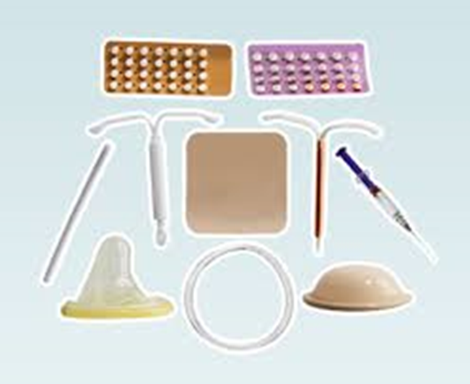
Preventivmedel
Kondom
P-Piller
Mini-piller
P-stav
P-ring
P-plåster
P-spruta
Kopparspiral
Hormonspiral
Kondom är det enda som skyddar mot graviditet och könssjukdomar
Notes:
Preventivmedel
Varför finns preventivmedel? Kan ni nämna någon form av preventivmedel? Kondom, p-piller,p-spruta
Vart kan man gå om man vill ha preventivmedel? ’
Svaret Ungdomsmottagningen och skolsköterskan på skolan
Källa UMO.se

Slide 26
Kondom
http://www.umo.se/Sex/Skydd-mot-graviditet/Kondom/Hur-satter-man-pa-en-kondom/
Notes:
Kondom
Berätta att filmen finns.
Kondom används för att skydda sig mot sjukdomar som kan överföras när man inte använder skydd men även om man inte vill bli gravid.
Kondom film om hur man sätter på en kondom. Att man inte får slänga den i toa. Förvara den i en väska eller jacka. Inte plånboken för då kan den åldras snabbare. Kolla alltid bäst före datum.

Slide 27
Könssjukdomar
https://www.youtube.com/watch?v=X1bNjEBtq3Y&list=PLtObJKa3H4Kx0NXqdpyCTopZGcXkp3vdv&index=4
Notes:
Könssjukdomar
Risken att få en könssjukdom är störst om du har slidsamlag eller analsamlag. Flera könssjukdomar överförs också genom munsex.
För att minska risken att få könssjukdomar kan du använda kondom, femidom eller slicklapp när du har sex med någon.
Om du har haft oskyddat sex är det bra om du går och testar dig, även om du inte fått några symtom. Inte alla könssjukdomar syns eller känns.
Du kan inte få eller ge någon en könssjukdom om varken du eller den du har sex med har haft sex tidigare
Här kan man läsa om sexkänslor och hur man kan göra när man till exempel smeker, hånglar, onanerar eller ligger med någon. För årskurs 6-9 och gymnasiet.
Hur flirtar man, hur hånglar man och hur känns det i kroppen? Hur visar man vad man vill och hur vet man vad den andra vill? Många tonåringar har tusen frågor om sex – inte minst innan de har skaffat sig olika erfarenheter.
Här får de en hjälp på vägen mot bra, ömsesidigt sex.
Varför ska du testa dig?
Du kan ha fått en könssjukdom fast du känner dig frisk. Inte alla könssjukdomar syns eller känns.
Har du träffat någon eller några som du vill ha ett fast förhållande med och planerar att sluta skydda dig med kondom eller femidom, är det bra om ni går och testar er först.
Om någon du haft sex med har testat sig och visat sig ha en könssjukdom som ingår i smittskyddslagen, kan du få ett brev eller telefonsamtal från någon mottagning som ber dig att gå och testa dig.
Det är inte säkert att du själv fått en könssjukdom men du är enligt lagen skyldig att gå och testa dig för att minska risken att sjukdomen sprids vidare.
När ska du testa dig?
Det är bra att testa dig för könssjukdomar om du har haft oskyddat sex och har besvär, till exempel annorlunda flytningar eller att det svider när du kissar. Om du vet att någon du har haft oskyddat sex med har en könssjukdom kan du ibland få behandling innan provsvaren är klara.
Det är också bra att testa sig även om du inte har besvär, alla könssjukdomar märks inte.
När du tidigast kan testa dig för könssjukdomar kan vara olika men oftast räcker det att det har gått en vecka sedan du hade oskyddat sex.
Det är aldrig för sent att testa sig. En del könssjukdomar kan dröja flera månader och ibland till och med år från det att du fick dem tills att du märker något.
Om du inte har haft sex med någon kan du inte ha en könssjukdom. Då behöver du inte heller gå och testa dig.
Källa UMO
Klamydia
Klamydia är en bakterie som sprids framförallt genom oskyddat samlag, antingen slidsamlag eller analsamlag.
Bakterien sätter sig oftast i slemhinnorna i slidan, urinröret och analen. Klamydia smittar mellan personer när slemhinnorna kommer mot varandra. Men också genom sperma och slidsekret.
Det är ovanligt att få klamydia i halsen om du har munsex. Forskarna vet ännu inte om klamydia kan överföras från munnen till könsorganet eller tvärtom. Men om du vill vara säker på att inte bli smittad ska du skydda sig även när du har munsex.
Klamydia smittar inte via kläder, handdukar eller på toaletter, eftersom bakterien inte överlever i luften.
Hur vet du att du har klamydia?
Oftast ger klamydia inga symtom alls. Därför kanske du inte märker om du har fått det. Om du får symtom brukar de komma ungefär en till två veckor efter att du blev smittad. Men de kan komma mycket senare också.
De vanligaste symtomen är att det svider när du kissar, eller att du får flytningar. Tjejer kan få blodblandade flytningar och ont i nederdelen av magen. Killar kan få flytningar från urinröret och ont i pungen.
Om du har haft analsamlag kan du få flytningar från analöppningen.
Gonorré
Hur överförs gonorré?
Det vanligaste sättet att få gonorré är genom slidsamlag och analsamlag utan kondom. Du kan också få det av att ha munsex. Du kan få en gonorréinfektion i munnen eller ögonen om du får sperma eller slidsekret där.
Gonorré kan överföras med fingrar, om det finns sperma eller slidsekret på fingrarna och att fingarna sedan rör vid en slemhinna. Men den risken är väldigt liten, eftersom gonorrébakterien dör snabbt i kontakt med luft.
Du får inte gonorré genom att ta i hand eller genom att till exempel använda samma handduk eller toalett som någon som har gonorré.
Gonorré är en bakterie som gör att slemhinnor blir infekterade. Bakterien finns framför allt i slemhinnorna i slidan, urinröret och analöppningen. Bakterien överförs genom att slemhinnor kommer i kontakt med varandra när du har sex med någon annan. Den kan också överföras med sperma och slidsekret från en person som har gonorré.
Hur märker jag att jag har gonorré?
Du kan ha gonorré utan att du märker det, eftersom gonorré inte alltid ger några symtom. Men det vanligaste är att du får ett eller flera av följande symtom:
Det svider när du kissar.
Det kommer flytningar från penisen eller slidan.
Det kommer flytningar från analöppningen.
Du har mellanblödningar.
Det gör ont i pungen.
Ögonen blir röda och svullna om du har fått sperma eller slidsekret där.
Gonorré i svalget ger oftast inte några symtom.
Om du får symtom brukar de oftast komma inom en vecka efter att du fick gonorré, men symtomen kan även komma senare.
Testa dig om du tror att du har gonorré
Testa dig så fort som möjligt om du har haft oskyddat sex med någon som du tror kan ha gonorré. Du ska också testa dig om du har ett eller flera av symtomen på gonorré.
Du kan få en inflammation i äggledarna, bitestiklarna eller prostatan om gonorrén sprider sig. Det kan göra det svårare för dig att få barn i framtiden om du skulle vilja ha det. Risken att det ska bli svårt för dig att få barn ökar för varje gång du får gonorré.
Risken att du även får andra könssjukdomar är också större om du har gonorré och har oskyddat sex. Det beror på att slemhinnor som redan är infekterade är mer mottagliga för andra infektioner.
Hur blir jag av med gonorré?
Gonorré behandlas med antibiotika. Du behöver få behandlingen så snabbt som möjligt. Då minskar risken att sjukdomen gör det svårare för dig att få barn eller att du överför sjukdomen till någon annan.
Behandlingen är gratis.
Ungefär två veckor efter att du har behandlats, får du lämna ett nytt prov för att vara säker på att du inte har gonorré längre.
Du ska inte ha sex med någon annan under tiden som du behandlas för gonorré, eftersom det fortfarande finns en risk att du överför sjukdomen till andra då. Du ska alltså inte ha sex med någon annan förrän du vet att du är smittfri.
Om du lever i en relation med en eller flera personer är det viktigt att även den eller de testar sig och får behandling direkt. Det kallas för partnerbehandling. Det görs för att ni inte ska överföra gonorrén fram och tillbaka mellan varandra. Det innebär att din eller dina partner får antibiotika oavsett om de har gonorré eller inte.
Kondylom
Kondylom är ett virus som ger vårtor på och runt könsorganen. Viruset tillhör samma virusgrupp, humant papillomvirus (HPV), som kan ge vårtor på bland annat fötterna och händerna.
Hur överförs kondylom?
Kondylom överförs när du har sex. Inte bara när du har samlag, utan också om du har smeksex och kommer i kontakt med vårtorna. Det kan även överföras vid munsex, men det är ovanligt.
Kondylom kan finnas utan synliga vårtor. Därför kan kondylom smitta utan att du vet om det. Viruset smittar även då du inte har några symtom på kondylom.
Hur märker jag att jag har kondylom?
Oftast upptäcker du att du har kondylom för att du får vårtor. Du kan få många eller bara en eller några få.
Vårtorna kan se olika ut, men oftast är de
flikiga eller runda och lätt upphöjda
rosa, lilatonade eller hudfärgade.
Vårtorna kan sitta på olika ställen i underlivet. I slidöppningen eller på de inre blygdläpparna, i urinrörsmynningen, runt klitoris eller på livmodertappen. På penisen kan de sitta på ollonet, på ollonets kant, på förhudens insida, i urinrörsmynningen och på penisskaftet. Vårtorna kan också sitta runt analöppningen eller på andra ställen i underlivet där du har hår.
Vissa känner inte alls av vårtorna men andra kan uppleva
klåda eller sveda
små blödningar från vårtorna
obehag om de har samlag
Vårtorna är inte farliga. De flesta som får kondylom märker inte att de har det. Det kan bero på att vårtorna är små och sitter på ställen där de inte syns.
Viruset kan också finnas i kroppen utan att ge några vårtor, men du kan ändå överföra viruset till andra. Du kan få vårtor långt efter att du fick viruset, i vissa fall flera år senare.
Hos de flesta försvinner vårtorna av sig själva efter ett tag och du behöver inte någon särskild behandling. Men det är alltid bra att gå till en ungdomsmottagning, hud- och könsmottagning eller vårdcentral och undersöka dig om du undrar eller har besvär.
Oftast ser den som undersöker en direkt om du har kondylom. Ibland, om den som undersöker är osäker, tas en bit av en vårta bort, för att sen tittas på i mikroskop.
Kondylomvårtorna kan behandlas med läkemedel som du smörjer eller penslar på vårtorna. Läkemedlet är receptbelagt och måste skrivas ut av en läkare. Om du använder läkemedlet rätt försvinner vårtorna för de flesta inom en månad.
Andra sätt att behandla vårtorna är att en läkare tar bort dem. De kan till exempel frysas bort. Det är vanligt att vårtorna kommer tillbaka även om du har behandlat dem. Det beror på att viruset finns kvar i kroppen även om vårtorna är borta. Men för de flesta tar kroppens eget immunförsvar hand om viruset, så att det så småningom försvinner.
Hur skyddar jag mig mot kondylom?
Det är svårt att skydda sig helt mot kondylom eftersom vårtorna kan sitta på många olika ställen i underlivet.
Om du har samlag är det bästa sättet att skydda dig att använda kondom även om det inte skyddar till hundra procent. Vårtorna kan nämligen sitta på andra ställen än där kondomen sitter, till exempel på pungen.
Kondylom och livmoderhalscancer
Vissa typer av vårtviruset HPV kan leda till att du efter lång tid får livmoderhalscancer. Men de typer av vårtvirus som brukar ge kondylom leder inte till livmoderhalscancer.
Livmoderhalscancer är ovanligt och oftast upptäcks cellförändringar på livmodertappen långt innan själva cancern uppstår.
Om du är över 23 år blir du som tjej kallad till gynekologiska hälsokontroller med några års mellanrum för att ta cellprov. Det är viktigt att gå på kontrollerna eftersom det ofta är då som cellförändringar upptäcks.
Källa UMO.se
Hur går tester till?
Att testa sig för könssjukdomar går snabbt och är enkelt. Hur själva testet går till beror på vad du testar dig för och på vilket sätt du haft sex. Hur provtagningarna går till kan också vara lite olika på olika mottagningar.
Ett vanligt sätt att testa sig på är att lämna ett urinprov. Då är det viktigt att du inte har kissat på två timmar innan du testar dig. Tjejer kan ibland få lämna ett prov från slidan. En sån provtagning går bra att göra själv inne på toaletten på mottagningen.
Ibland tas prover med en tunn provtagningspinne som ser ut som en tunn tops. Provtagningspinnen snurras försiktigt mot slemhinnan i slidan, urinröret, halsen, eller längst ut i analöppningen. Var provet tas beror på hur du har haft sex. Det kan låta obehagligt men brukar vara snabbt avklarat och inte kännas så mycket.
För vissa könssjukdomar kan du få lämna ett blodprov när du testar dig. Det tas genom ett stick med en tunn nål i ett av armveckens blodkärl.
Om den som undersöker dig misstänker att du har herpes, tas ibland ett prov från en herpesblåsa med en bomullspinne. Ofta kan den som undersöker också se att det är herpes.
Om du har synliga kondylom görs en undersökning genom att någon tittar på hur det ser ut. Det finns inga prover för att undersöka kondylom.
När får du svar?
På de flesta prover får du svar inom en vecka. När du lämnar provet kommer du överens med mottagningen om hur du ska få ditt besked.
Att vänta på ett provsvar kan vara jobbigt. Det är naturligt om du är orolig och att tiden tills svaret kommer känns lång. Om du mår dåligt så kan det vara bra att prata med någon om dina tankar och känslor. Det kan vara en kompis, någon i familjen eller någon annan som står dig nära.
Du kan även kontakta en ungdomsmottagning. Personalen där kan hjälpa till om det känns jobbigt och är vana vid frågor och funderingar kring könssjukdomar.
Vad kostar det att testa sig?
För de könssjukdomar som ingår i smittskyddslagen, som till exempel klamydia, gonorré och hiv kostar det aldrig någonting att testa sig oavsett hur gammal du är eller var du gör det.
Att testa sig för andra könssjukdomar kan kosta olika beroende på var du bor och vilken mottagning du går till. Ofta brukar man testa sig för flera sjukdomar samtidigt. Då räcker det med att en av dem omfattas av smittskyddslagen för att du ska slippa betala.
Källa 1177
Om du vill testa dig för könssjukdomar kan du:
Gå till en ungdomsmottagning, hud- och könsmottagning eller vårdcentral.
Tjejer kan också gå till en barnmorskemottagning eller privat gynekologisk mottagning.
I de flesta landsting går det att beställa hem ett klamydia- och gonorrétest gratis på nätet genom 1177 Vårdguidens e-tjänster. Klamydiatest finns också att köpa på apotek.
Du kan ringa till sjukvårdsrådgivningen på telefonnummer 1177 för att få reda på vart du kan gå och testa dig där du bor.

Slide 28
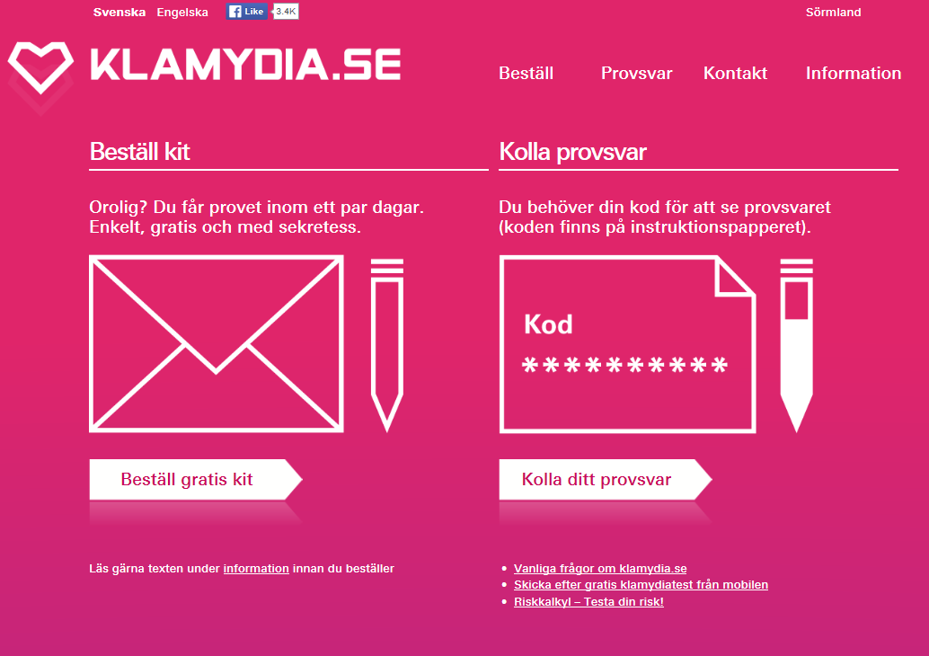
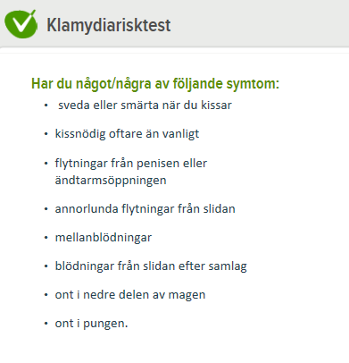
Klamydiatest
Notes:
Klamydiatest
Testet skickas till landstingets laboratorium.
Är lika säkert som ett test på vårdcentralen
Du gör ditt test hemma och kollar resultatet på din dator
Kuvertet är diskret
klamydia.se nämns inte på kuvertet och det finns inte heller några referenser till sjukvården.
Du kan inte beställa om du bor utanför våra regioner
Kontakta oss om du tycker att ditt landsting borde ansluta sig.
Lika säkert som på mottagning
Vi använder samma laboratorier och samma testmetoder som vanliga vårdcentraler och ungdomsmottagningar. Ditt prov testas enbart för klamydia och gonorré i underlivet. Det testas inte för andra könssjukdomar, eller klamydia och gonorré som sitter enbart i hals, svalg, ändtarm eller öga. Om du är orolig för något av detta kan du kontakta din ungdomsmottagning, vårdcentral, STI- eller könsmottagning.
Varför måste jag fylla i postnumret till min folkbokföringsadress?
Postnumret används för att se att du tillhör rätt region. Ingenting skickas till din folkbokföringsadress.
Till vilken adress skickas SMS-beställningar?
SMS-beställningar skickas till din folkbokföringsadress. Vill du skicka till en annan adress måste du beställa från webbsidan eller den mobila webbsidan.
Vad händer om jag tappar bort min kod?
Kontakta oss så skickar vi koden till dig igen.
Källa: Klamydia.se

Slide 29

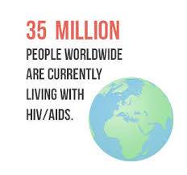
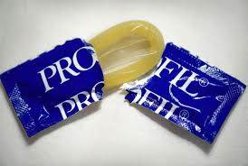
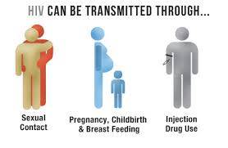
HIV
Här kan du testa dig gratis:
Vårdcentral och Sjukhus
Ungdomsmottagning
Sesam mottagning
Notes:
HIV
Hiv är ett virus som påverkar immunförsvaret. Det vanligaste sättet att få hiv är genom oskyddat samlag. Du kan skydda dig mot hiv genom att använda kondom. Det finns inget botemedel mot hiv, men mediciner bromsar upp sjukdomen.
Hiv överförs genom blod, sperma, slidsekret och bröstmjölk. Risken att få hiv är störst om du har oskyddade slidsamlag och analsamlag. Du kan också få hiv genom munsex, framför allt om du får sperma i munnen.
Hiv kan överföras genom blod, till exempel om du delar sprutor med andra för att spruta in narkotika i blodet. Det ingen risk att du får hiv om du ligger på sjukhus och får blod är, eftersom allt blod hivtestas innan det ges till någon annan.
Ett barn kan få hiv av sin mamma under graviditeten, vid förlossningen eller genom bröstmjölken om mamman lever med hiv. Men risken att barnet ska få hiv är minimal om mamman får bromsmediciner.
Hur överförs inte hiv?
Du kan inte få hiv genom kramar, pussar eller kyssar. Inte heller om du använder samma handduk eller dricker ur samma glas som någon som lever med hiv. Hiv sprids inte genom luften eller med insekter som till exempel myggor.
Hur skyddar jag mig mot hiv?
Använd kondom om du har slidsamlag, analsamlag eller munsex med någon med penis.
Använd kondom om du använder en sexleksak som till exempel en dildo tillsammans med någon annan. Eller tvätta den efter att du har använt den.
Du behöver inte använda något skydd om du har munsex med någon med slida.
Hur märks hiv?
Det är vanligt att inte få några symtom av hiv och du kan ha hiv utan att märka det. En del får tidiga symtom. De brukar i sådant fall komma två till tre veckor efter att du har fått hiv. De tidiga symtomen liknar en vanlig influensa och kan till exempel vara
feber
ont i halsen
värk i kroppen
ljusröda utslag på ryggen och bröstet.
De tidiga symtomen brukar gå över efter ett par veckor. Du kan sen ha sjukdomen i kroppen i flera år utan att märka av den.
Att leva med hiv
Det finns idag ingen behandling som botar hiv. Däremot finns det mediciner som bromsar sjukdomen. Det innebär att du kan leva ungefär som den som inte har hiv, och plugga, jobba och resa.
Att ha hiv är inte heller något hinder för att bli förälder, oavsett om du är den som blir gravid eller inte. Risken att barnet får hiv är minimal om du tar bromsmediciner.
Den stora skillnaden mellan att leva med hiv eller inte, är att du måste ta mediciner regelbundet hela livet. Du behöver också alltid använda skydd när du har sex.
Det är förbjudet att diskriminera någon för att den har hiv. I diskrimineringslagen räknas hiv in under punkten som säger att du inte får diskrimineras för att du har en funktionsnedsättning.
På mottagningar som arbetar med hiv kan du få hjälp med att träffa en kurator eller en psykolog, som du kan få stöd och hjälp av. Det finns också föreningar och stödgrupper för personer med hiv.
Om din partner har hiv
Ni behöver alltid skydda er med kondom eller femidom om du har sex med någon som har hiv. Risken att få hiv genom en partners blod är väldigt liten. I regel har du ju inte kontakt med andra personers blod vare sig de har hiv eller inte.
Du kan få en tillfällig behandling med mediciner om du vet att det finns en risk att du har fått hiv. Till exempel om du har en sexpartner som har hiv och kondomen gick sönder. Det heter postexpositionsprofylax, oftast kallas det bara för PEP. PEP minskar risken att få hiv.
Det är en läkare som avgör om du ska få PEP. Du får inte PEP om du har haft oskyddat sex med en person som du inte säkert vet har hiv.
Sök vård snabbt om du har haft oskyddat sex med någon som du vet har hiv. Du behöver få behandlingen inom 36 timmar efter tillfället då du eventuellt kan ha fått hiv.
Informationsplikt
Du måste berätta för den du ska ha sex med att du har hiv, enligt smittskyddslagen. Det kallas informationsplikt.
Din läkare kan besluta att du slipper informationsplikten om du får bromsmediciner som funkar bra, eftersom risken då är minimal att hiv förs över. Då behöver du alltså inte berätta det för en sexpartner om du inte vill. Men du måste alltid skydda dig när du har sex, även om du får behandling.
Det är din läkare som bestämmer om du ska undantas från informationsplikten. Saker som spelar in är till exempel hur dina virusnivåer i blodet ser ut och hur bra du har varit på att komma ihåg att ta medicinerna.
Källa 1177.se

Slide 30

Notes:
Sex på ditt sätt
Här kan man läsa om sexkänslor och hur man kan göra när man till exempel smeker, hånglar, onanerar eller ligger med någon. För årskurs 6-9 och gymnasiet.
Hur flirtar man, hur hånglar man och hur känns det i kroppen? Hur visar man vad man vill och hur vet man vad den andra vill? Många tonåringar har tusen frågor om sex – inte minst innan de har skaffat sig olika erfarenheter.
Här får de en hjälp på vägen mot bra, ömsesidigt sex.
Källa RFSU- sex-på ditt sätt

Slide 31

Sexuell läggning/sexuell identitet
Heterosexuell
Homosexuell-sexuell attraktion eller kärlek till en person av samma kön
Bisexuell- sexuell attraktion eller kärlek till någon oavsett kön
Transsexuell- transpersoner-könsöverskridande identitet eller könsuttryck
Queer- handlar om identitet, att vara utanför könsnormen och de tre tydliga sexuella läggningarna
Notes:
Sexuell läggning/sexuell identitet
”Hur ser ni på sexuell läggning?” ”Får man älska och vara med vem man vill?” Om man kommer hem och berättar att man är homosexuell, bisexuell eller transperson, hur skulle familj, släkt och vänner reagera?”
Dödsstraff finns idag i 7 länder bland Iran, Saudiarabien, Jemen och Sudan.
Att dömas till 14 års fängelse upp till livstid tillämpas i 12 av världens länder exempelvis i Pakistan, Uganda, Barbados, Tanzania.
Att sättas i fängelse upp till 14 år för sin homosexualitet tillämpas i 61 länder. Bland dem återfinns Algeriet, Tunisien, Somalia, Kenya, Libanon, Syrien och många fler.
Diskriminering av hbtq är förbjudet enligt internationella konventioner, såväl europakonventionen som barnkonventionen
UNHCR anser att varje person som utsätts för angrepp, omänsklig behan­dling eller allvarlig diskriminering på grund av sin sexuella läggning eller könsidentitet - och vars regering är oförmögen eller ovillig att skydda personen - ska bli erkänd som flykting.
I den svenska asyllagen står att ingen får utvisas till ett land där personen riskerar förföljelse på grund av sin sexuella läggning.
Sverige har skrivit under FN:s flyktingkonvention. Det betyder att Sverige ska pröva varje persons ansökan om asyl individuellt. I den individuella prövningen ingår att ta hänsyn till sökandens kön och sexuella läggning.
Källa UNHCR
Vi vill höja kunskapsnivån och motverka inskränkande normer. Vrida samtalet från att vädra fördomar och åsikter, till att värna allas lika rättigheter och möjligheter.
Vid vår senaste attitydundersökning från 2014, framkom att var fjärde elev med homosexuell och bisexuell läggning har blivit slagna minst en gång det senaste året. Kränkningar sker även via sms och meddelanden på internet.
Samma negativa tendens visar Folkhälsomyndighetens omfattande undersökning av transpersoners hälsa som presenterades i somras. Över hälften av de tillfrågade angav att de blivit utsatta för kränkande bemötande minst en gång de senaste tre månaderna. Lika många har avstått från aktiviteter av rädsla för att bli dåligt behandlade eller diskriminerade på grund av sin transerfarenhet.
Källa: http://www.skolledarna.se/Skolledaren/Artikelarkiv/2015/Nytt-klassrumsmaterial-ska-oka-forstaelsen-for-hbtq-elever/
UR- utbildning- Sex på kartan
Du behöver inte bestämma dig för någon sexuell läggning. Din sexuella läggning kan också ändras under livet.
Att ha gjort något sexuellt med en person av ett visst kön, behöver inte betyda att du har den sexuella läggningen.
Det går inte att se på en person vilken sexuell läggning hen har. Det påverkar inte intressen eller utseende.
Det är vanligt att fundera på sin sexuella läggning. Särskilt om du inte känner dig som heterosexuell. Kanske beror det på att andra personer verkar tro att du är heterosexuell. Om det är så, kanske du känner dig ensam eller annorlunda.
Du får älska vem du vill
Det är en rättighet att älska vem du vill. Du har rätt att leva ditt liv som du vill. Du får gifta dig med personer av samma kön som du eller ett annat kön än du.
I Sverige finns det ingen sexuell läggning som är fel eller straffbar.
Du bestämmer själv om du vill berätta
Du bestämmer själv om du vill berätta för andra personer om din sexuella läggning.
Du som är heterosexuell brukar inte behöva säga det till andra personer, eftersom de flesta räknar med att du är heterosexuell. Du som är homosexuell eller bisexuell, kan känna att du vill berätta eftersom andra tror att du är heterosexuell annars.
Du kan få hjälp och stöd
Ibland kan det vara svårt eller omöjligt att berätta för andra personer om sin sexuella läggning. Till exempel om de personerna tycker att homosexualitet är konstigt eller fel.
Du har rätt att leva som du vill, och du kan få hjälp om det behövs.
Berätta för någon om du blir dåligt behandlad, eller om du känner dig hotad. Till exempel en kompis, skolsköterskan, eller någon på en ungdomsmottagning. De som jobbar i skolan och på ungdomsmottagningen har tystnadsplikt.
Det finns också organisationer som jobbar med HBTQ-frågor, till exempel RFSL och RFSL Ungdom. Genom dem kan du få kontakt med andra HBTQ-personer, vara med på aktiviteter eller få stöd i juridiska frågor. Nätverket RFSL Newcomers är särskilt för dig som är ny i Sverige.
Kolla på internet vad som finns där du bor.
Olagligt att diskriminera
Det kan vara diskriminering om du behandlas sämre än någon annan på grund av din sexuella läggning. Det är olagligt. Du kan anmäla den som diskriminerar till diskrimineringsombudsmannen.
Om någon utsätter dig för våld på grund av din sexuella läggning är det ett allvarligt brott som kallas för hatbrott.
Källa: Youmo

Slide 32
HBTQ
https://www.youtube.com/watch?v=0PaP4xrzUVY
Notes:
Heteronormen
Enligt heteronormen förutsätts att alla människor attraheras av och blir kära i det motsatta könet.
Heteronormen innebär även att män förväntas bete sig utifrån vad som samhället anser vara maskulint, medan kvinnor förväntas bete sig utifrån vad som av samhället anses vara feminint.
Heteronormen blir ofta tydlig i ett samhälles språkbruk där exempelvis ”mamma och pappa” efterfrågas i olika blanketter eller liknande. Ofta förväntas en person vara heterosexuell tills personen uttryckt något annat.
Det finns andra normer som kopplas till heteronormen. Cisnormen, tvåkönsnormen och tvåsamhetsnormen.
Källa: Sex på kartan

Slide 33
Newcomers RFSL
https://www.rfsl.se/om-oss/aarsrapport-2016/newcomers-naetverk-foer-nyanlaenda/?gclid=EAIaIQobChMI0KnW0PSI1wIVwrftCh0UqQfhEAAYASAAEgKzbfD_BwE
Notes:
Newcomers
Newcomers – nätverk för nyanlända
Även tillgängligt på: Svenska English Årsrapport 20162017-03-22RFSL
En av de grupper som flyr på grund av förtryck och förföljelse i sina hemländer är hbtq-personer. Men när de kommer hit saknar de ofta sociala mötesplatser, vägledning och information om sina rättigheter. RFSL stöttar genom nätverket Newcomers och våra asyljurister.
Newcomers är ett nätverk inom RFSL för asylsökande och nyanlända hbtq-personer. De 16 Newcomers-organisationerna runtom i landet erbjuder aktiviteter för sina medlemmar med ett gemensamt mål: att stärka olika röster och identiteter genom att skapa mötesplatser, dela erfarenheter och träffa nya vänner. Nätverket arrangerar till exempel caféträffar, går på simning, lagar mat tillsammans och tar del av språkundervisning.
– Det är mötesplatsen i sig som ger det största värdet. Att som asylsökande eller nyanländ hbtq-person få träffa andra människor som förstår deras livssituation och som kan stötta, det är det viktigaste, säger Jasminé Mehho, nationell samordnare för Newcomers.
Men Newcomers vill också verka opinionsbildande och strävar efter att påverka juridiska och politiska beslut som rör asylsökande hbtq-personer.
– Psykisk ohälsa och stress i den här gruppen är stor eftersom att de har ett dubbelt stigma när de kommer till Sverige, både som invandrare och som hbtq-person. Vi vill jobba på deras välbefinnande och ge dem det stöd de behöver i sin vardag, säger Jasminé Mehho.
Rådgivning i svår asylprocess
För att kunna bygga ett nytt liv i Sverige behöver man först få sitt uppehållstillstånd, och en viktig del av Newcomers verksamhet är juridisk rådgivning. Enligt svensk lag har asylsökande hbtq-personer som kommer från länder som kränker deras rättigheter särskilda skäl att få vara kvar. Trots det är processen ofta lång och svår.
– Jag har kontakt med över 100 personer just nu, via telefon, mail och möten. Många är redan i asylprocessen, men en del hör också av sig från utlandet med frågor då de funderar på att ta sig till Sverige, säger Patrick Bazanye, RFSL:s asyljurist.
Hårdare asyllagar påverkar indirekt
Många vågar inte heller berätta att de är hbtq-personer, då de är lärda från sina hemländer att det är farlig information att dela med sig av.
Källa RFSL.se

Slide 34

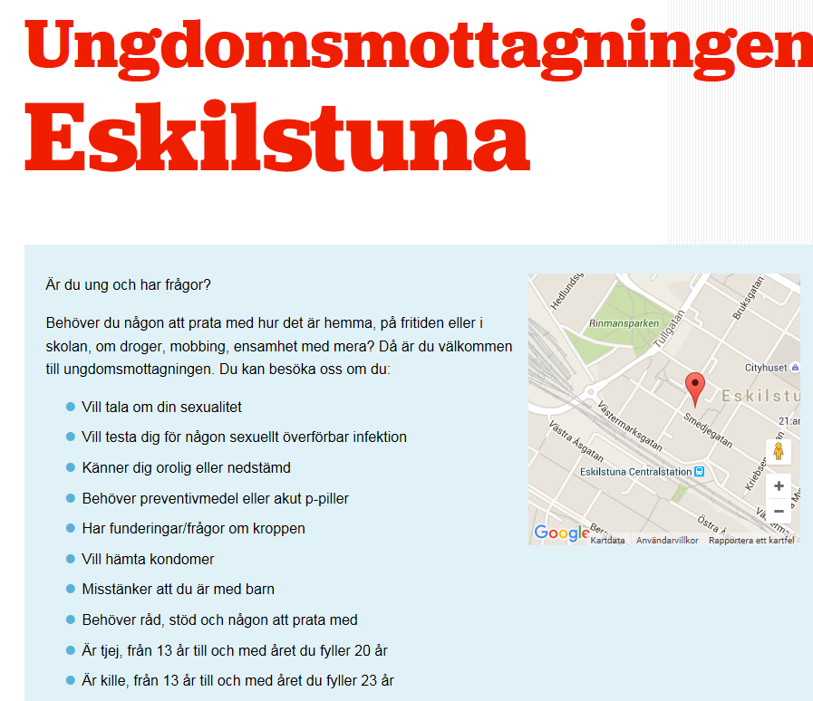
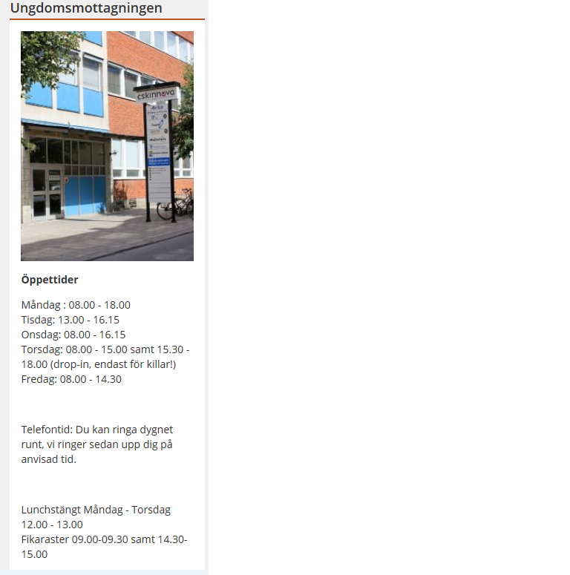
Notes:
Ungdomsmottagningen Eskilstuna

Slide 35
Nästa vecka
Tema:
Värderingar
Rättigheter
Sista tillfället
Utvärdering
Diplom
Notes:
Nästa vecka

Slide 36

Tack

